Slide 1
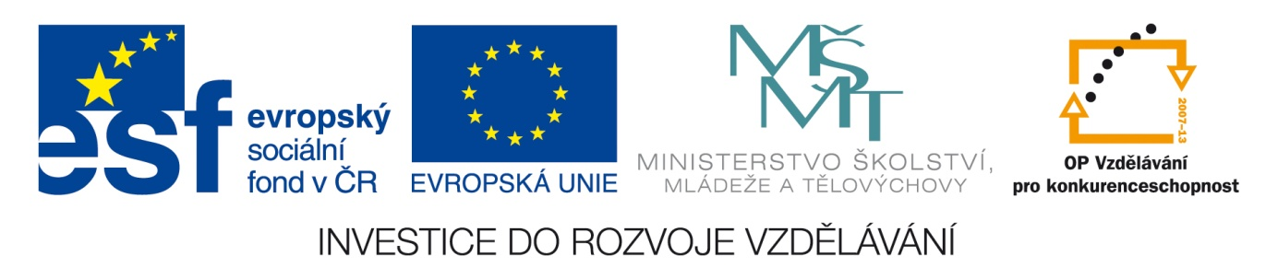
Obvody a obsahy rovinných obrazců 3.
Matematika pro stavební obory 14.
Autor: RNDr. Zdeněk Bláha

Slide 2
P R O C E N T A

Slide 3
Anotace
Materiál je určen pro druhý ročník učebních stavebních oborů předmětu MATEMATIKA. V dalším ročníku může být využit v rámci procvičení. Výuku inovuje použitím multimediálních pomůcek – prezentace s názornými příklady s obrázky podporující výklad učitele. Snaží se povzbudit zájem učňů o matematiku.
Metodický pokyn
Materiál používá učitel při výkladu – pro větší atraktivnost výuky. Vložené úlohy mohou žáci řešit samostatně ve svých sešitech nebo na interaktivní tabuli s možností následné kontroly. Zároveň jej mohou využívat žáci pro domácí přípravu na výuku.

Slide 4
Obsahy a obvody rovinných obrazců 3
Dnes budeme pokračovat
s výpočty obvodu a obsahu rovinných útvarů !
Budeme se ale věnovat složitějším útvarům.
Jak vůbec postupovat při výpočtu obvodu,
ale především obsahu plochy,
když se nejedná o některý základní útvar,
který známe?

Slide 5

Obsahy a obvody rovinných obrazců 3
Má někdo nějaký nápad,
jak by se tyto situace mohly řešit?

Slide 6
Obsahy a obvody rovinných obrazců 3
Situaci řešíme tak, že se snažíme daný obrazec rozdělit na části jednoduššího tvaru, u nichž známe (popřípadě můžeme dopočítat) rozměry tak, aby jejich plocha šla spočítat a tyto hodnoty sečteme.
Druhou možností je „doplnit“ obrazec na větší, ale tvarově jednodušší a pak od celkové spočítané plochy odečítat obsah „přebytků.
Obě metody lze samozřejmě i kombinovat.

Slide 7
Obsahy a obvody rovinných obrazců 3
Nejlépe bude
ukázat si to na několika úlohách…

Slide 8
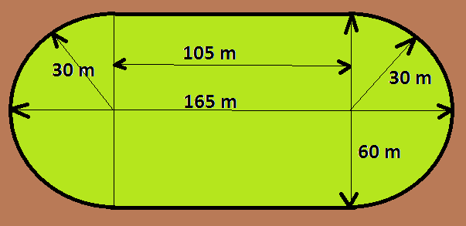
Obsahy a obvody rovinných obrazců 3
Vnitřek běžeckého oválu sportovního stadionu má být „zatrávněn“ (viz obrázek). O jak velkou plochu se jedná a jak dlouhý je její obvod (= vnitřek běžecké dráhy)?
Řešení

Slide 9
Obsahy a obvody rovinných obrazců 3
Plochu lze snadno rozdělit na obdélník a dva polokruhy, které spolu tvoří celý kruh.
S_{obd.} = 105 . 60 = 6 300 m² , S_{kruh} = π.30² = 2 827 m²
S = 6 300 + 2 827 = 9 127 m²
Obvod oválu : o = 2.105 + 2.π.30 = 398,5 m
Velikost plochy je 2 827 m² a její obvod 398,5 m.

Slide 10
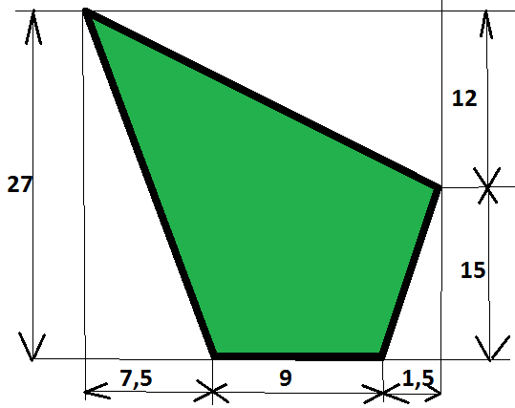
Obsahy a obvody rovinných obrazců 3
Určete rozlohu
parcely (rozměry v m)
a spočtěte délku
pletiva potřebnou
k jejímu oplocení.
Řešení

Slide 11
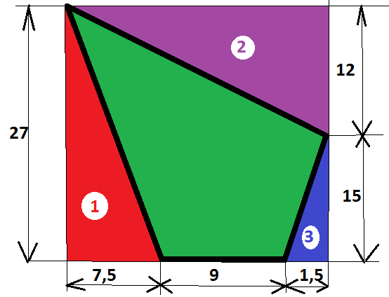
Obsahy a obvody rovinných obrazců 3
Jak vidno, obrazec lze doplnit třemi pravoúhlými trojúhelníky na obdélník o stranách 27x18 m…

Slide 12
Obsahy a obvody rovinných obrazců 3
S_{obd.}= 27 . 18 = 486 m²
S₁ = ½ . 27 . 7,5 = 101,25 m²
S₂ = ½ . 12 . 18 = 108 m²
S₃ = ½ . 1,5 . 15 = 11,25 m²
S = 486 – 101,25 – 108 – 11,25 = 265,5 m²
Rozloha parcely je 265,5 m² = 26,55 aru.

Slide 13
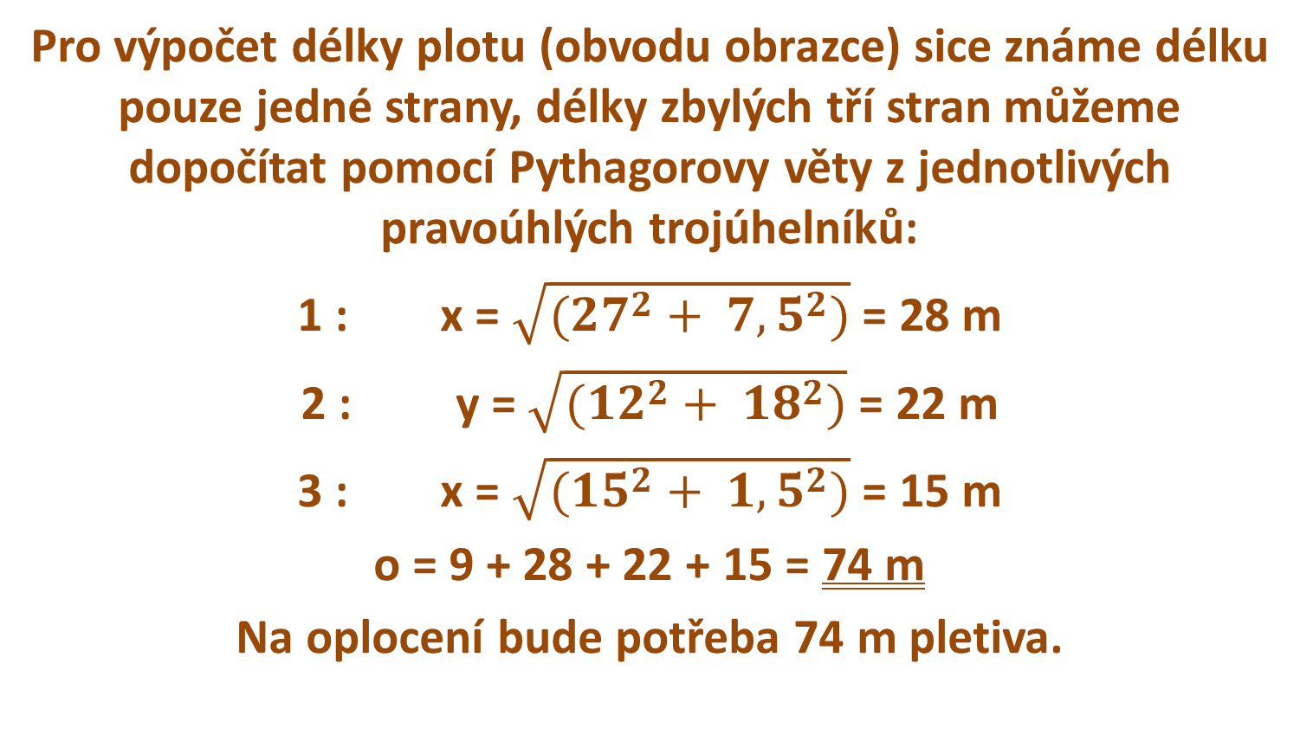
Obsahy a obvody rovinných obrazců 3
Pro výpočet délky plotu (obvodu obrazce) sice známe délku pouze jedné strany, délky zbylých tří stran můžeme dopočítat pomocí Pythagorovy věty z jednotlivých pravoúhlých trojúhelníků:
1 : x = $\sqrt{({27}^{2}+ {7,5}^{2})}$ = 28 m
2 : y = $\sqrt{({12}^{2}+ {18}^{2})}$ = 22 m
3 : x = $\sqrt{({15}^{2}+ {1,5}^{2})}$ = 15 m
o = 9 + 28 + 22 + 15 = 74 m
Na oplocení bude potřeba 74 m pletiva.

Slide 14
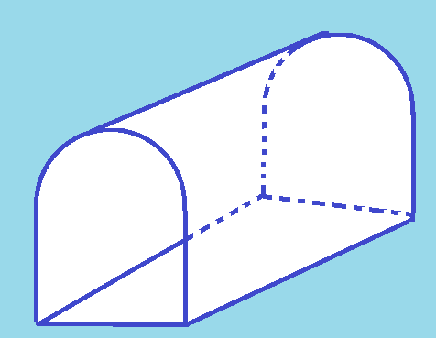
Obsahy a obvody rovinných obrazců 3
Spojovací chodba, která má šířku 3m, délku 10 m, výšku rovných bočních stěn 2,5 m a výšku v nejvyšším bodě 4m, je „zastřešena“ půlkruhovou klenbou.
Chodbu chceme zevnitř vymalovat
(samozřejmě bez podlahy).
Jak velká je plocha k vymalování ?
Řešení

Slide 15
Obsahy a obvody rovinných obrazců 3
Pro snadnější výpočet si plochu k vymalování
„natáhneme“ do roviny – dostaneme obdélník,
jehož jedna strana bude délka chodby
a druhá strana bude
součet postranních výšek chodby
a délky oblouku (=polovina délky kružnice).
Ze zadání odvodíme poloměr kružnice : 1,5 m,
pak délka oblouku : o = ½ . 2.π.r = π.r = 4,7 m

Slide 16
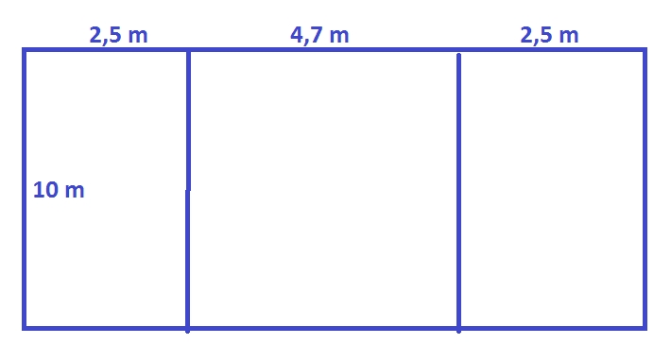
Obsahy a obvody rovinných obrazců 3
S = 10 . 9,7 = 97 m²
Nátěrová plocha měří 97 m^{2.}

Slide 17
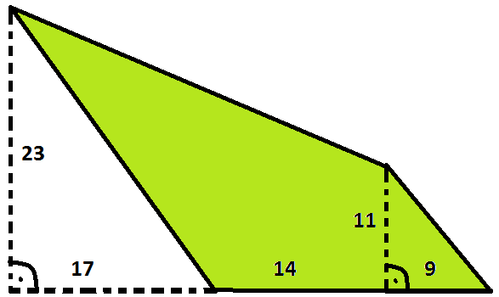
Obsahy a obvody rovinných obrazců 3
Zakreslete si následující náčrt pozemku
a za domácí úkol zkuste vypočítat jeho rozlohu.
(rozměry jsou v metrech)

Slide 18

Obsahy a obvody rovinných obrazců 3
Příště si zkusíme další úlohy z praxe….
Děkuji za pozornost !

Slide 19
Obsahy a obvody rovinných obrazců 3
Použitá literatura :
Použité obrázky a znázornění :
Kliparty MS Office, autor

